Slide 1


Slide 2
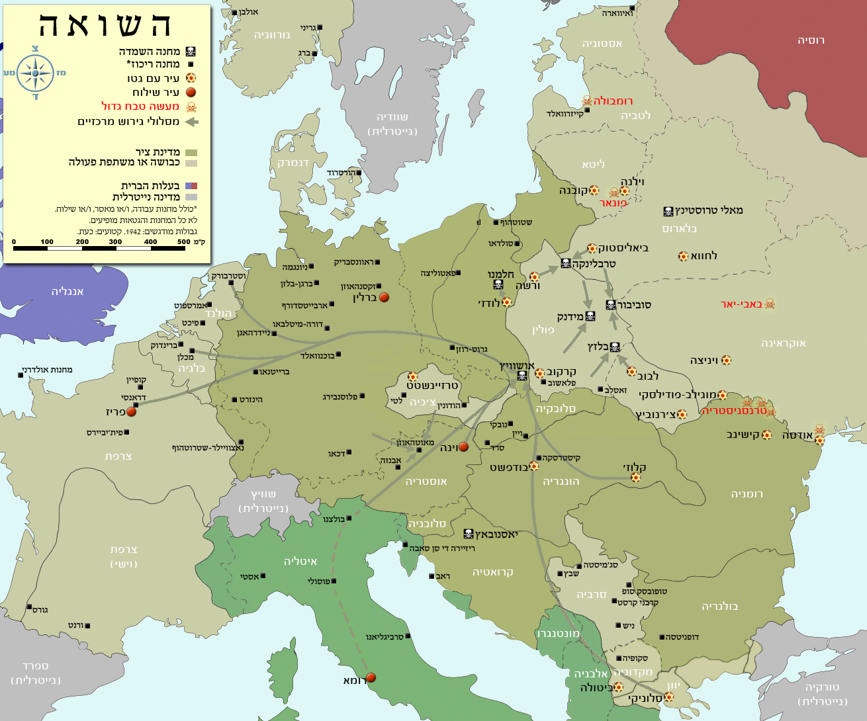

למפה דינמית של המלחמה –
לחצו כאן >>

Slide 3

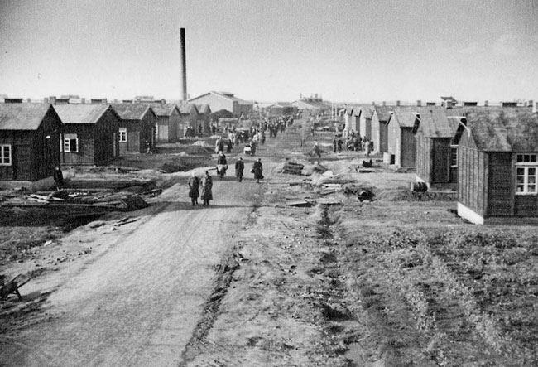

יהודים רבים מאירופה נמלטו להולנד מפחד הצורר הנאצי.
אולם ב-1940 פלשו הגרמנים גם להולנד.
ב-1942 מתחיל גירוש שיטתי של 1,000 יהודים בכל שבוע מאמסטרדם למחנות המוות סוביבור ואושוויץ, לרוב דרך מחנה המעבר ווסטרבורק (Westerbork), בגבול גרמניה - הולנד.
מחנה ווסטרבורק – תחנה בדרך למחנות ההשמדה

Slide 4
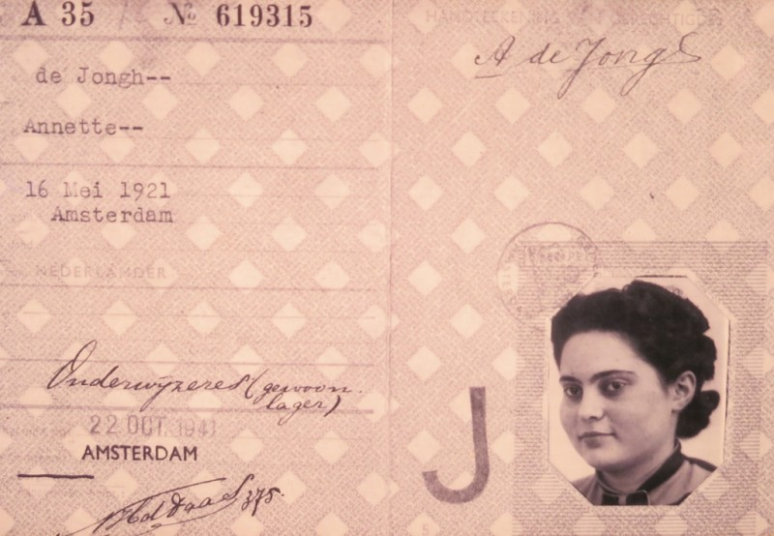
במקביל, מוטלים עוד ועוד צווים והגבלות על היהודים:
האות J מודפסת בתעודות הזהות;
כל העסקים היהודיים מועברים לניהול לא יהודי;
מוטלים איסורים על רכיבה על אופניים, רחצה בבריכות ציבוריות, נסיעה מחוץ לעיר, טיול בפארקים ועוד.
האות J מודפסת בתעודות הזהות של כל היהודים

Slide 5
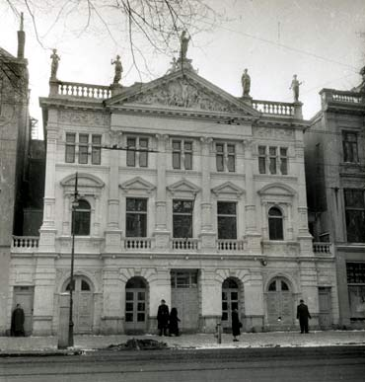
לאחר שהתברר ליהודים, כי מי שמתייצב בפקודת הגרמנים נעלם והקשר עמו מנותק, הפסיקו להתייצב מרצונם.
בעקבות כך, מפקד המשטרה הגרמני הורה לאסוף את כל היהודים למחנה מעצר מאולתר, שהוקם בתוך תיאטרון בשםHollandsche Schouwburg בחודש אוגוסט.
תיאטרון Hollandsche Schouwburg

Slide 6
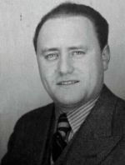
וולטר סוסקינד (1906-1945) היה אחד היהודים שנמלטו להולנד מגרמניה בשנת 1938.
לאחר שפוטר, בשל יהדותו, מעבודתו בחברת יוניליבר (שכל עובדיה היהודים פוטרו בשל השתלטות גרמנית), הוא התמנה על ידי המועצה היהודית למנהל מחנה המעבר בתיאטרון.
וולטר סוסקינד

Slide 7
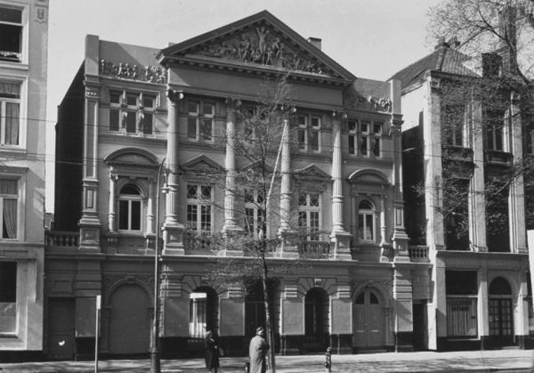
תיאטרון Hollandsche Schouwburg

Slide 8
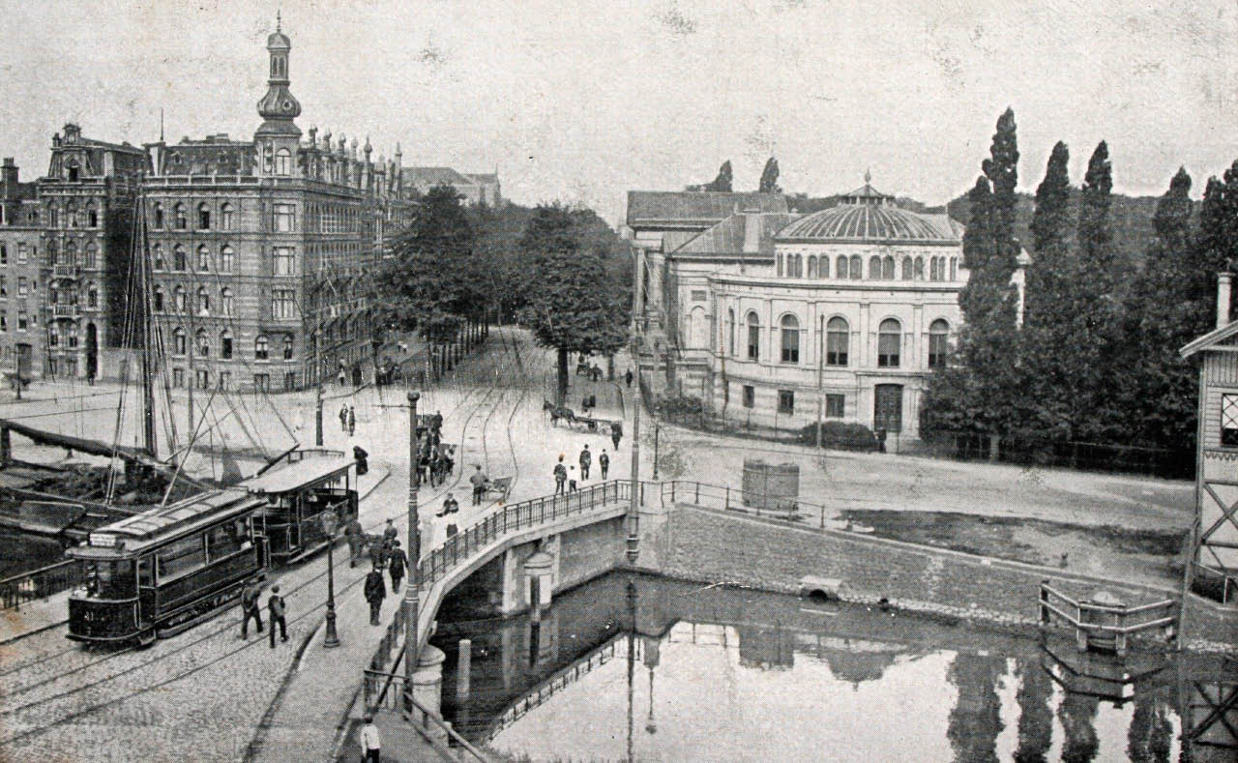
מול התיאטרון שכן מעון יהודי.
בשל התנאים הקשים והצפיפות בתיאטרון נשלחו כל הילדים מתחת לגיל 13, לשהות בבית הילדים, עד המעבר לווסטרבורק.
רחוב Plantage Middenlann

Slide 9
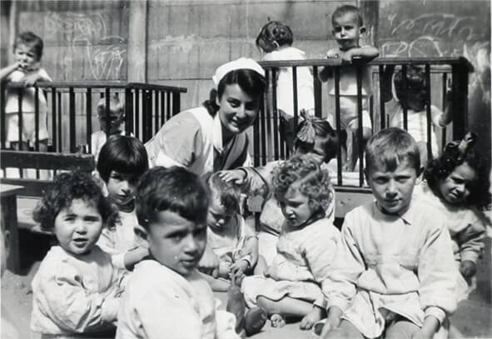
המטפלות היהודיות בבית הילדים ניצטוו על ידי הגרמנים להכין את הילדים ולאחד אותם עם משפחותיהם בכל פעם שיצא משלוח למחנות המוות.
מטרה להציל ילדים מתוך המעון, יצר וולטר סוסקינד קשר עם המחתרת ההולנדית. בעצה אחת עם מנהלת המעון, הגב' הנרייטה פימנטל ובסיוע המטפלות ניצלו בין 600 ל-1000 ילדים.
בית הילדים

Slide 10
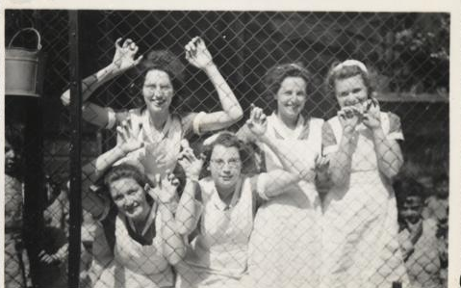
סוסקינד, פימנטל והמטפלות פעלו בדרכים נועזות ומסוכנות כדי להבריח ילדים אל מחוץ למשלוחי המוות.
פעולות ההברחה בוצעו בשיטות שונות מתחת לאפם של השומרים הגרמנים ומאחורי גבה של המועצה היהודית אשר לא ידעה ולא התירה פעילות הצלה.
מטפלות בבית הילדים

Slide 11
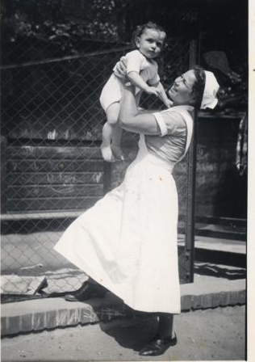
ילדים קטנים הוסתרו בתיקי גב ובפחי חלב והוצאו אל מחוץ לבית הילדים. לעיתים הוברחו ילדים לתוך קרון של הרכבת שבין המעון לבין התיאטרון והסתירה את המעשה מעיני השומרים.
ביציאה לטיול כדי "לנשום אוויר צח" הילדים היו נספרים, אך הצוות היהודי היה מוסיף ילד אחד שלא נספר (או יותר), מעבירו דרך חלון כאשר הקבוצה הייתה חולפת על פניו.
בכל המקרים היה צורך לתקן בהיחבא את הרישומים הקפדניים וכן לביים עם ההורים מסירה של ילד לקראת הגירוש שלהם מהתיאטרון.
כל אלה שעסקו בהצלת הילדים סכנו בכך את חייהם.
מטפלת ותינוקת במעון

Slide 12
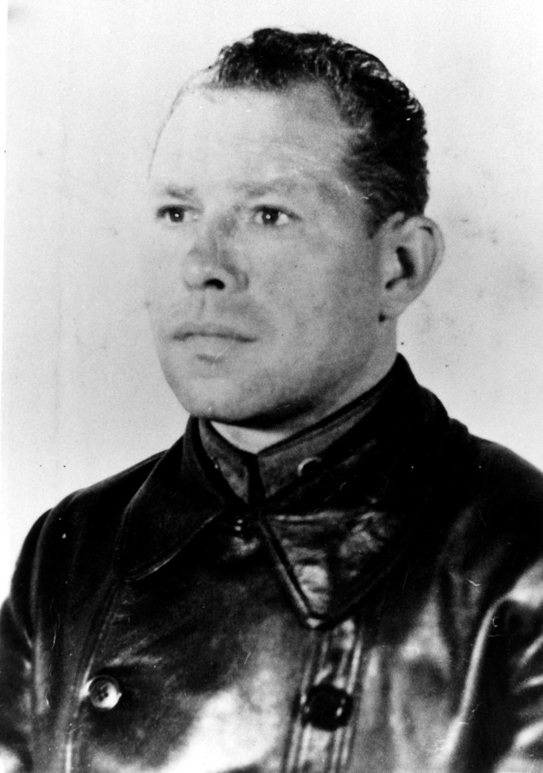
מנהלת ומטפלות מעון הילדים, יחד עם וולטר סוסקינד, הצליחו להבריח 1,000-600 ילדים מבית הילדים לידיהם של חברי ארבע מחתרות הולנדיות ובכך הצילו את חייהם.
הילדים הוסתרו בבתים של הולנדים נוצרים בערי השדה ורובם שרדו את השואה. רבים מההולנדים זכו לאחר המלחמה להוקרה כחסידי אומות עולם.
ג'ופ וורטמן, מפקד מחתרת NV, שסייע בהברחת הילדים, נתפס ונרצח בברגן בלזן

Slide 13
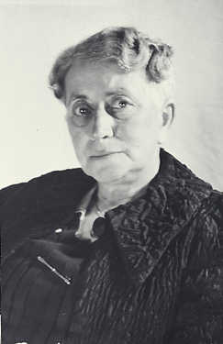
כאשר התמעט מספר היהודים שנותרו באמסטרדם, הפנו הגרמנים את תשומת ליבם להנהגה.
ב-26 ביולי 1943 גורשו המנהלת הנרייטה פימנטל ו-36 חברי צוות בית הילדים. פימנטל נרצחה באושוויץ.
מנהלת בית הילדים - הנרייטה הנריקז פימנטל

Slide 14
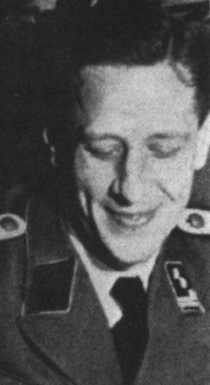
בנוסף לילדים, וולטר סוסקינד הבריח גם מבוגרים ששהו בתיאטרון, באמצעות זיוף רישומים על ידי סגנו, בזמן שהוא השקה לשוכרה את הגרמני האחראי והסיח את דעתו. על פי ההערכות, סוסקינד אחראי להצלתם של כ-1,200 ילדים ומבוגרים יהודים.
האחראי הגרמני – פרדיננד אוס דר פוטן

Slide 15
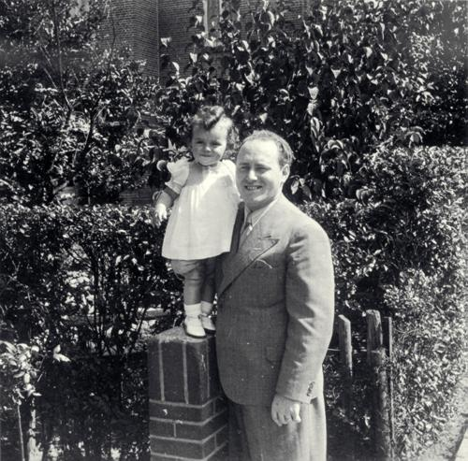
למרות שהוצע לו להסתתר ולהינצל וולטר סוסקינד הצטרף למשפחתו שגורשה להוסיף לווסטרבורק ב-1943 וככל הנראה נספה בצעדת המוות באושוויץ ב-1945.
וולטר סוסקינד ובתו יבון

Slide 16
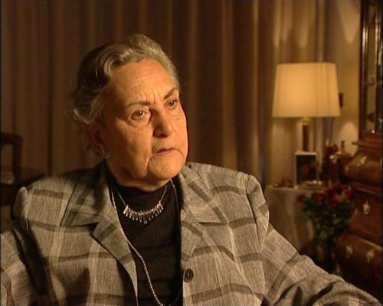
המטפלת סיני קטרברג התחתנה במהלך המלחמה עם הרי כהן, והם ברחו יחד והסתתרו באמצעות מסמכים מזויפים. הם חיים עד היום באמסטרדם.

Slide 17
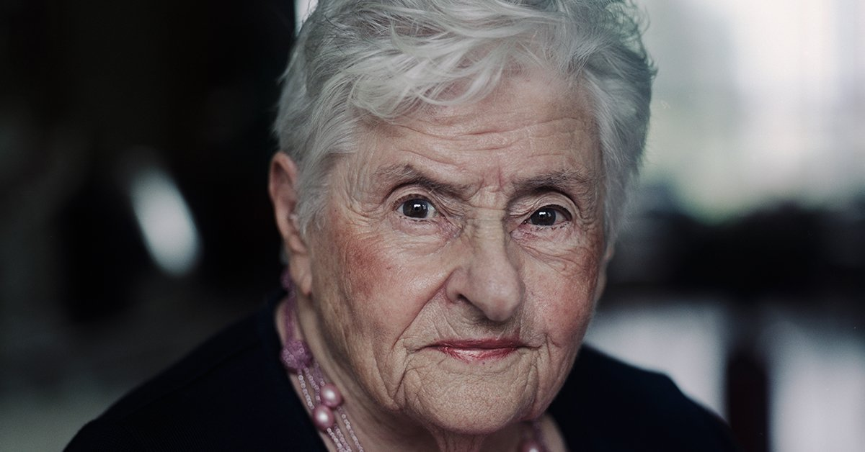
המטפלת בטי אודקרק ניצלה ברגע האחרון ממשלוח למחנות תודות לעזרתו של סוסקינד, ירדה למחתרת עם אחותה ושרדה את השואה. היא חיה היום באמסטרדם.
המטפלת אינס כהן עבדה במעון הילדים עד לסגירתו, שרדה ועלתה לארץ ב-1945 מיד בסיום המלחמה. היא גרה בקיבוץ מעברות ואחר כך במושב הדר עם. היא חיה עד היום בנתניה ונולדו לה שני ילדים.
בטי אודקרק

Slide 18

אמסטרדם הוכרזה "יודנריין" – נקייה מיהודים – ב-8 באוקטובר 1943.
כ-80% מיהודי הולנד נרצחו בשואה.

Slide 19


